Slide 1
Онлайн школа методистов и заместителей директоров ПОО
по вопросам реализации образовательных программ
Методическое сопровождение учебного занятия: разработка технологических карт занятия с профессиональной составляющей
13 декабря 2022

Slide 2
Программа работы
Презентация темы Спикер: Саямова Янина Геннадьевна
Домашнее задание (отчетное)
Практическая работа №3
Заполните шаблон технологической карты одного занятия с профессиональной составляющей для образовательной программы (по выбору).
По результатам выполнения практической работы необходимо сформировать электронный документ с названием:
ПР3_ФИО слушателя_ТК_13.12.22.
Документ необходимо отправить на почту:
sayamova@cposo.ru в теме письма указать: Онлайн-школа ПР3_ФИО слушателя_наименование ПОО_дата проведения занятия онлайн школы

Slide 3
Итоговое задание
Разработка технологической карты урока с профильной составляющей
Итоговое задание ОТПРАВИТЬ на эл. почту:
sayamova@cposo.ru в теме письма указать:
Онлайн-школа ПР3_ФИО слушателя_наименование
ПОО_дата проведения занятия онлайн школы
до 24.12.22

Slide 4
ЭМК ЦПО Самарской области как методическая основа
внедрения профессиональной составляющей в преподавание
дисциплин общеобразовательного цикла образовательных программ
СПО
Материалы онлайн школы 13.12.22
ЭМК СОО в СПО
Разработки
ФПП региона в проекте ФГБОУ ДПО ИРПО

Slide 5
ЭМК ЦПО Самарской области как методическая основа
внедрения профессиональной составляющей в преподавание
дисциплин общеобразовательного цикла образовательных программ СПО
ЭМК История и обществознание
ЭМК Химия
!
изменения
с 01 сентября
2023 г.
ЭМК Иностранный язык
ЭМК Математика
ЭМК Информатика
ЭМК Физика и Астрономия
ЭМК Русский язык и литература
ЭМК Основы безопасности жизнедеятельности
ЭМК Физическая культура

Slide 6
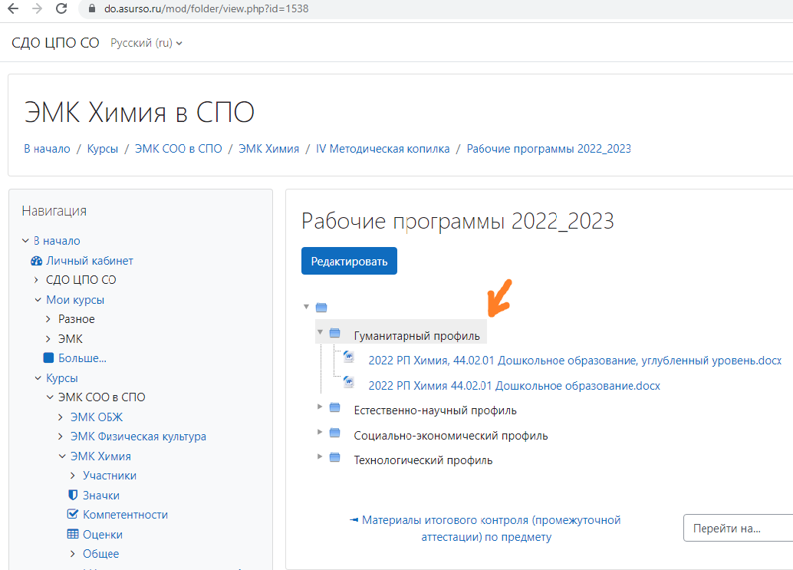
ЭМК ЦПО Самарской области как методическая основа
внедрения профессиональной составляющей в преподавание
дисциплин общеобразовательного цикла образовательных программ СПО
ЭМК Химия

Slide 7
ЭМК ЦПО Самарской области как методическая основа
внедрения профессиональной составляющей в преподавание
дисциплин общеобразовательного цикла образовательных программ СПО
РАЗРАБОТКИ
ФПП региона в проекте ФГБОУ ДПО ИРПО
8
ПОО – федеральные инновационные площадки
по внедрению профессиональной составляющей
в преподавание общеобразовательных дисциплин
Разработка пакетов методических материалов
по 24 профессиям/ специальностям
УМК, в том числе технологические карты уроков
с профессиональной составляющей

Slide 8
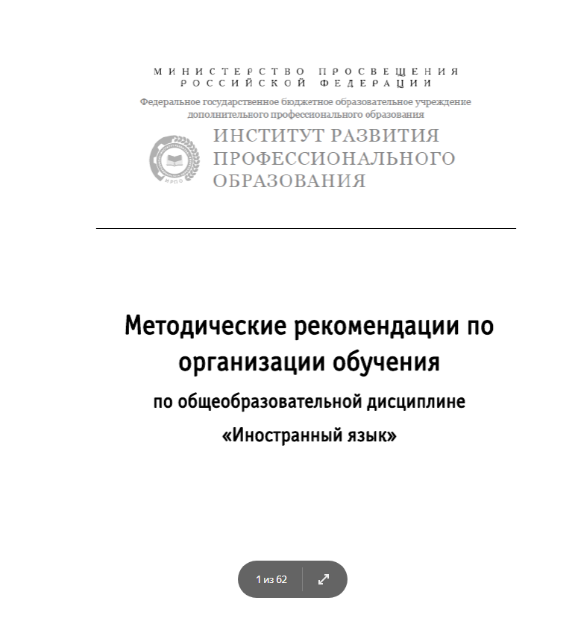
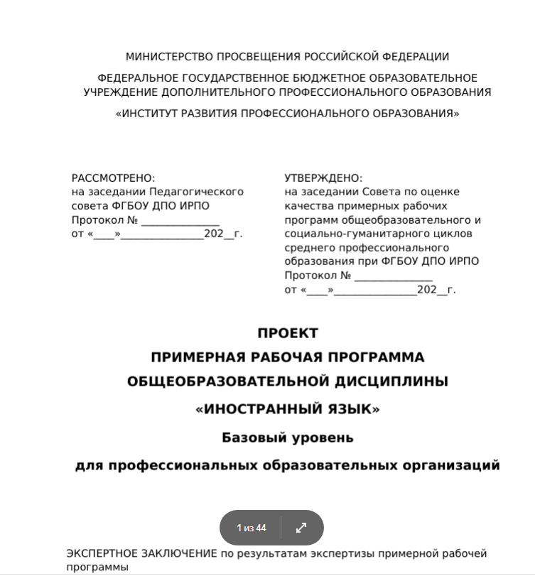
ЭМК ЦПО Самарской области как методическая основа
внедрения профессиональной составляющей в преподавание
дисциплин общеобразовательного цикла образовательных программ СПО
Наработки в проекте ФГБОУ ДПО ИРПО
Возможность использовать разработки после
апробации и внедрения в рамках проекта ИРПО

Slide 9
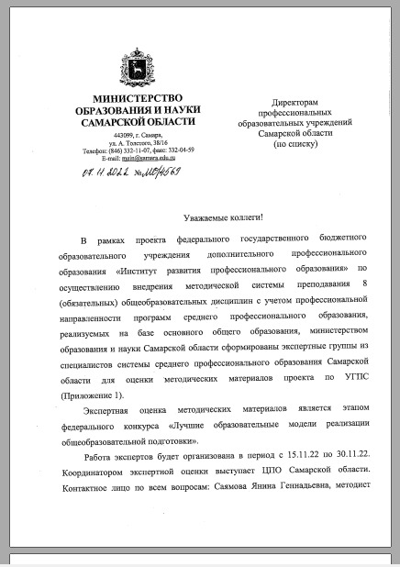
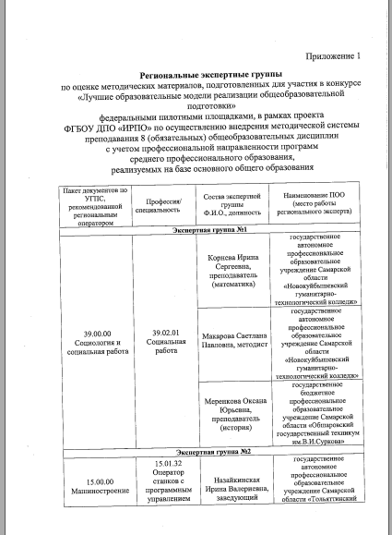
ЭМК ЦПО Самарской области как методическая основа
внедрения профессиональной составляющей в преподавание
дисциплин общеобразовательного цикла образовательных программ СПО
Региональная экспертиза методических материалов ФПП региона
ОЗНАКОМЛЕНИЕ
с материалами
проекта,
подготовленными
региональными ПОО

Slide 10
Нормативно-правовая основа внедрения
профессиональной составляющей
в общеобразовательные дисциплины
ФГОС СОО
Приказ №732
от 12.08.2022
ФГОС СПО
Приказ №796
от 01.09.2022
ВСТУПАЕТ
с 01 сентября
2023 г.
Разработка
новых рабочих программ
с учетом изменений
во ФГОС СОО и ФГОС СПО

Slide 11
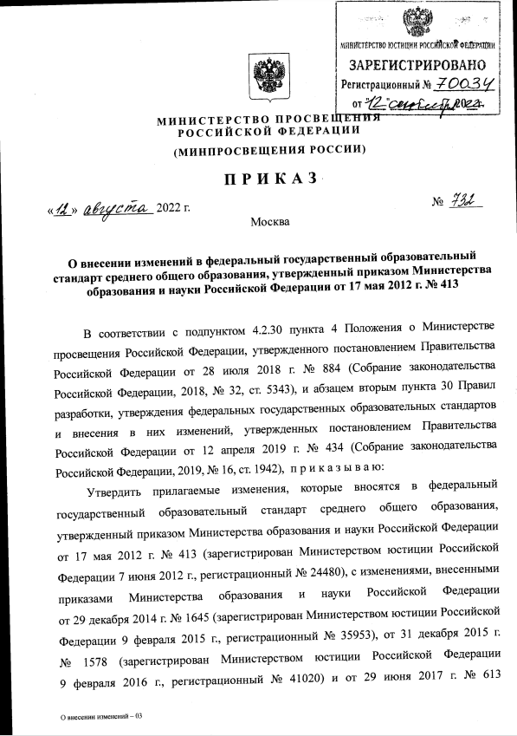
Нормативно-правовая основа внедрения
профессиональной составляющей
в общеобразовательные дисциплины
Приказ №732 от
12.08.2022
ФГОС СОО
УТОЧНЕНЫ ОБРАЗОВАТЕЛЬНЫЕ РЕЗУЛЬТАТЫ

Slide 12
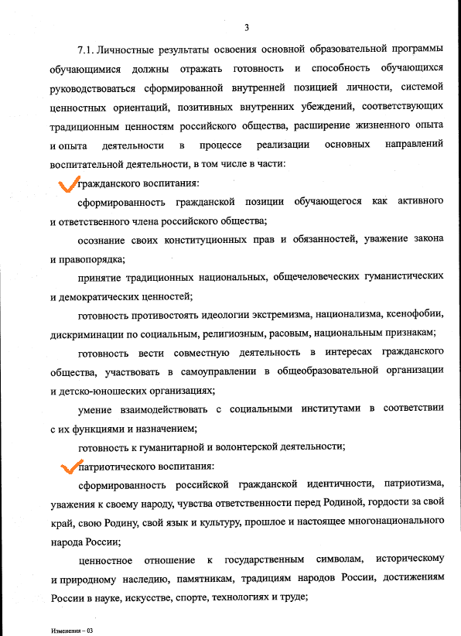
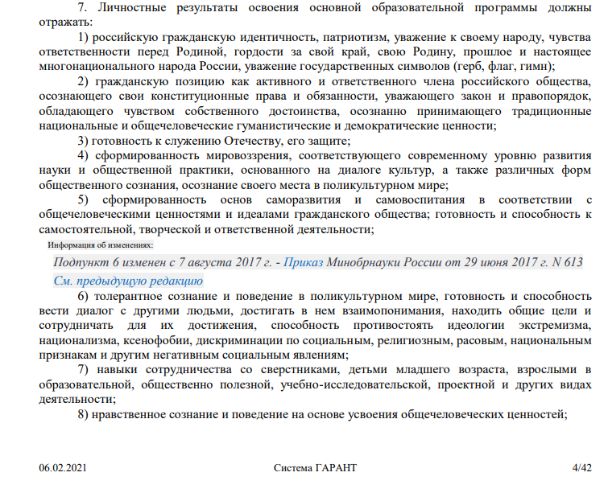
Нормативно-правовая основа внедрения
профессиональной составляющей
в общеобразовательные дисциплины
Приказ №732 от
12.08.2022
ФГОС СОО
УТОЧНЕНЫ ОБРАЗОВАТЕЛЬНЫЕ РЕЗУЛЬТАТЫ
п.7 и п.7.1
БЫЛО
СТАЛО

Slide 13
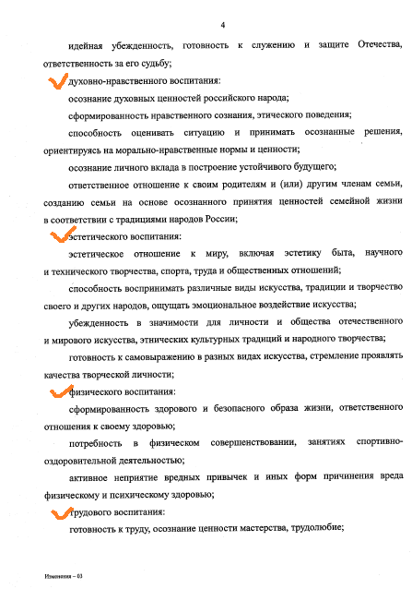
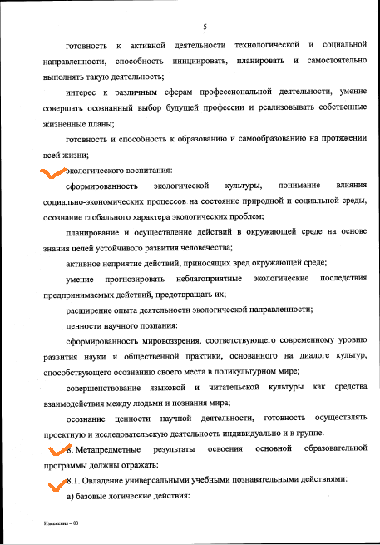
Нормативно-правовая основа внедрения
профессиональной составляющей
в общеобразовательные дисциплины
Приказ №732 от
12.08.2022
ФГОС СОО
УТОЧНЕНЫ ОБРАЗОВАТЕЛЬНЫЕ РЕЗУЛЬТАТЫ
п.7 и п.7.1, п.8, 8.1 и др.
СТАЛО

Slide 14
Нормативно-правовая основа внедрения
профессиональной составляющей
в общеобразовательные дисциплины
Приказ №732 от
12.08.2022
ФГОС СОО
!
УТОЧНЕНЫ
ПРЕДМЕТНЫЕ РЕЗУЛЬТАТЫ
по УЧЕБНЫМ ПРЕДМЕТАМ
ИЗМЕНЕНИЯ В СОДЕРЖАНИИ ТАБЛИЦ с результатами
в рабочих программах

Slide 15
Нормативно-правовая основа внедрения
профессиональной составляющей
в общеобразовательные дисциплины
Приказ №732 от
12.08.2022
ФГОС СОО
!
УТОЧНЕНЫ ПРЕДМЕТНЫЕ РЕЗУЛЬТАТЫ
по УЧЕБНЫМ ПРЕДМЕТАМ
ИЗМЕНЕНИЯ В СОДЕРЖАНИИ ТАБЛИЦ с результатами
в рабочих программах
!
ИЗМЕНЕНИЯ В КОЛИЧЕСТВЕ
ОБЩЕОБРАЗОВАТЕЛЬНЫХ
ПРЕДМЕТОВ

Slide 16
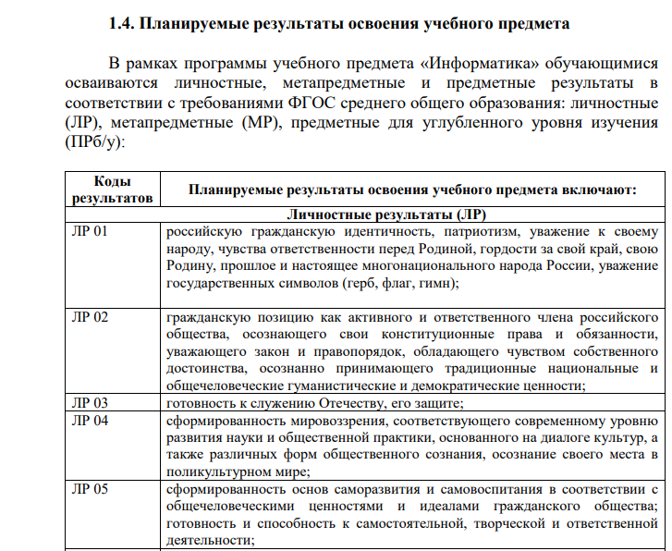
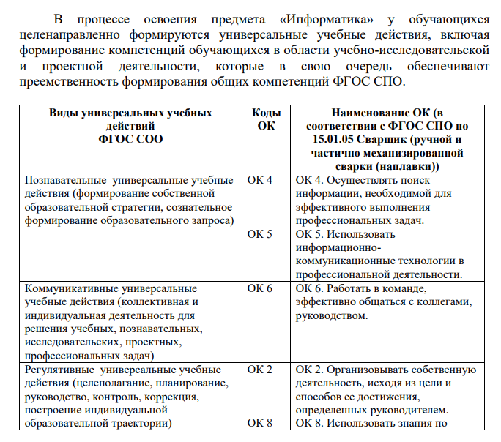
Нормативно-правовая основа внедрения
профессиональной составляющей
в общеобразовательные дисциплины
!
ИЗМЕНЕНИЯ В СОДЕРЖАНИИ ТАБЛИЦ с результатами
в рабочих программах
ИЗМЕНЕНИЯ во ФГОС СОО
ИЗМЕНЕНИЯ во ФГОС СПО

Slide 17
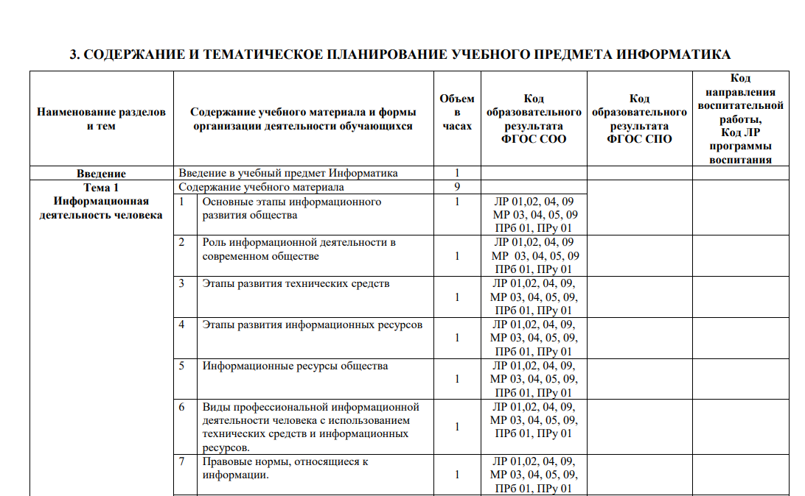
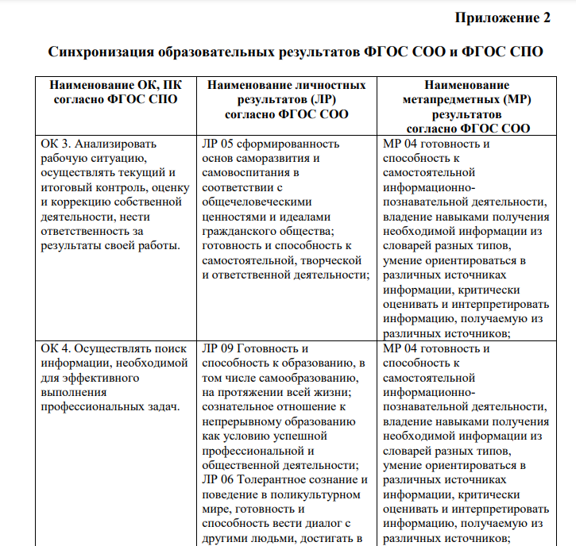
Нормативно-правовая основа внедрения
профессиональной составляющей
в общеобразовательные дисциплины
!
ИЗМЕНЕНИЯ В СОДЕРЖАНИИ ТАБЛИЦ с результатами
в рабочих программах

Slide 18
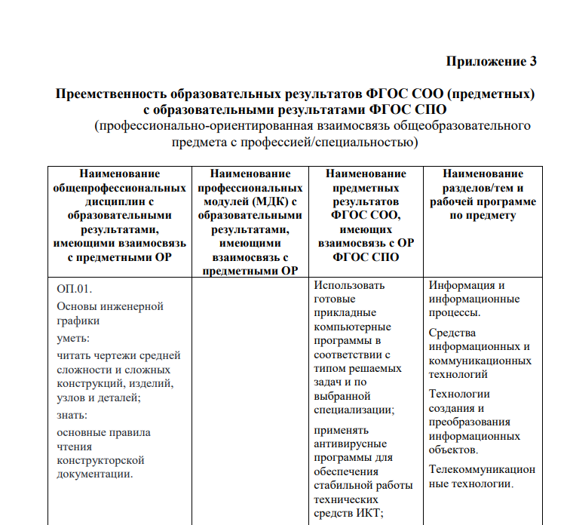
Нормативно-правовая основа внедрения
профессиональной составляющей
в общеобразовательные дисциплины
!
ИЗМЕНЕНИЯ В СОДЕРЖАНИИ ТАБЛИЦ с результатами
в рабочих программах
Региональные рабочие
группы по внедрению
профессиональной
составляющей

Slide 19
Нормативно-правовая основа внедрения
профессиональной составляющей
в общеобразовательные дисциплины
Приказ №732 от
12.08.2022
ФГОС СОО
!
13
ИЗМЕНЕНИЯ В КОЛИЧЕСТВЕ
ОБЩЕОБРАЗОВАТЕЛЬНЫХ
ПРЕДМЕТОВ
СТАЛО
БЫЛО
Русский язык | Биология
Литература | История
Математика | Обществознание
Иностранный язык | География
Информатика | Физическая культура
Физика | Основы безопасности жизнедеятельности
Химия
8
обязательных

Slide 20
Единые методические дни ноябрь – декабрь 2022
МЕТОДИЧЕСКИЕ МАТЕРИАЛЫ ЕМД ПОО ФП Профессионалитет
https://do.asurso.ru/mod/folder/view.php?id=1720

Slide 21
Технологическая карта урока с профильной составляющей
ТЕХНОЛОГИЧЕСКАЯ
КАРТА
форма проектирования педагогического
взаимодействия преподавателя и обучающихся,
в которой представлено описание процесса
деятельности от цели до результата
это способ графического проектирования учебного занятия, таблица, позволяющая структурировать учебное занятие по выбранным преподавателем параметрам

Slide 22
Технологическая карта урока с профильной составляющей
Элемент
УМК
ТЕХНОЛОГИЧЕСКАЯ
КАРТА
Разрабатывается по темам профессионально-ориентированного
содержания
Отражает деятельностный подход к организации занятия
Содержит описание деятельности участников образовательного процесса при выполнении учебных действий
Отражает модели (характер) взаимодействий
преподавателя со студентами

Slide 23
Технологическая карта урока с профильной составляющей
ТЕХНОЛОГИЧЕСКАЯ КАРТА
для урока с профильной составляющей
разрабатывается с учетом следующих аспектов
Взаимодействие преподавателя общеобразовательных дисциплин и специальных дисциплин
Целостность и системность документа
Тема, по которой подготовлена технологическая карта, должна иметь профессиональную актуальность
В технологической карте необходима четкая постановка цели учебного занятия с профильной составляющей
и его задач
В технологической карте преподавателем обоснованно осуществлен выбор:
типа занятия
форм организации учебной деятельности
образовательных технологий
В технологической карте урока обеспечивается прослеживаемость «следов» профессиональной составляющей
Работа с профессиональной терминологией в рамках урока с профильной составляющей
(по тем общеобразовательным предметам, в рамках которых это возможно)

Slide 24
Технологическая карта урока с профильной составляющей
ТЕХНОЛОГИЧЕСКАЯ
КАРТА
Структура
Деятельность преподавателя
Деятельность обучающегося
Планируемые образовательные результаты
Методы и средства контроля
Содержание
Актуализация содержания темы урока
Воспроизведение знаний для их применения в стандартных условиях
Перенос приобретенных знаний и их первичное применение в новых условиях
с целью формирования умений
Самостоятельное выполнение заданий
Подведение итогов работы (достижение целей, оценка деятельности)

Slide 25
Технологическая карта урока с профильной составляющей
АЛГОРИТМ ПОДГОТОВКИ
Технологической карты урока с профессиональной составляющей
?
Соотнести подготовленную технологическую карту в рабочей программой для
анализа возможности достижения поставленных результатов через систему взаимодействий,
через выбранные образовательные технологии и формы
Оценить прослеживаемость в технологической карте «следов» профессиональной составляющей

Slide 26
АЛГОРИТМ ПОДГОТОВКИ
технологической карты урока с профессиональной составляющей
!!! Проанализировать УЧЕБНЫЙ ПЛАН
1. Преподавателю общеобразовательных дисциплин необходимо взаимодействовать с преподавателями ПМ/МДК/ОП
2. Выбрать тему из РП (выбранная тема должна иметь профессиональную актуальность)
3. Поставить цель занятия и задачи (обязательно!)
4. Определиться с типом занятия, формами организации учебной деятельности, образовательными технологиями, профессиональной терминологией
5. Определить планируемые результаты занятия (из ФГОС СОО), проследить их взаимосвязь с ПМ/МДК/ОП специальности.
Убедиться, что присутствует проф. составляющая

Slide 27
АЛГОРИТМ ПОДГОТОВКИ
технологической карты урока с профессиональной составляющей
6) Разработать задания с профессиональной составляющей на отработку темы занятия, определив у каждого задания результат (оформить в приложении)
7) Прописать деятельность преподавателя и студентов на каждом этапе занятия (организационный, основной, заключительный)
8) Уточнить планируемые результаты на каждом этапе занятия
9) Разработать типы оценочных мероприятий каждого этапа (использовать несколько типов)
10) Рекомендуется включить задание для сам. работы/ДЗ
!!! Еще раз внимательно прочитать готовую технологическую карту и убедиться, что в ней прослеживается профессиональная составляющая и логика в составлении заданий.
!!! Технологическая карта НЕ должна быть перегружена деятельностью и заданиями (примерно 3 страницы)

Slide 28
Технологическая карта урока с профильной составляющей
СТРУКТУРА
ТЕХНОЛОГИЧЕСКОЙ
КАРТЫ
1
Организационно-мотивационный этап
2
Основной (информационно-аналитический этап)
3
Заключительный этап
(оценочно-рефлексивный)

Slide 29
Технологическая карта урока с профильной составляющей
ТЕХНОЛОГИЧЕСКАЯ
КАРТА
Актуализация
Создание рабочей обстановки
Актуализация мотивов учебной деятельности
Проверка выполнения заданий внеаудиторной работы
Актуализация содержания, необходимого для выполнения заданий урока
Основной этап
Цель и прогнозируемый результат
Задания на отработку материала и диагностические задания
на проверку понимания и усвоения
Контрольное задание на проверку достижения планируемых результатов

Slide 30
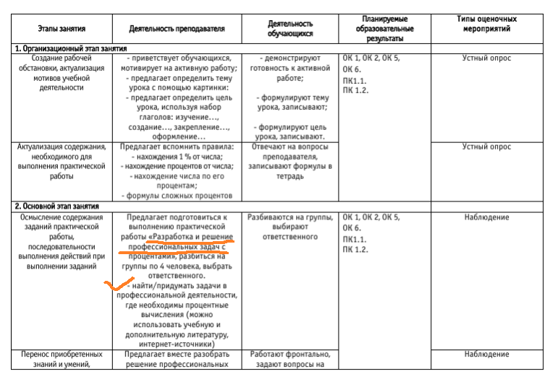
Технологическая карта урока с профильной составляющей
Математика
(базовый уровень)
54.02.01 Дизайн (по отраслям)

Slide 31
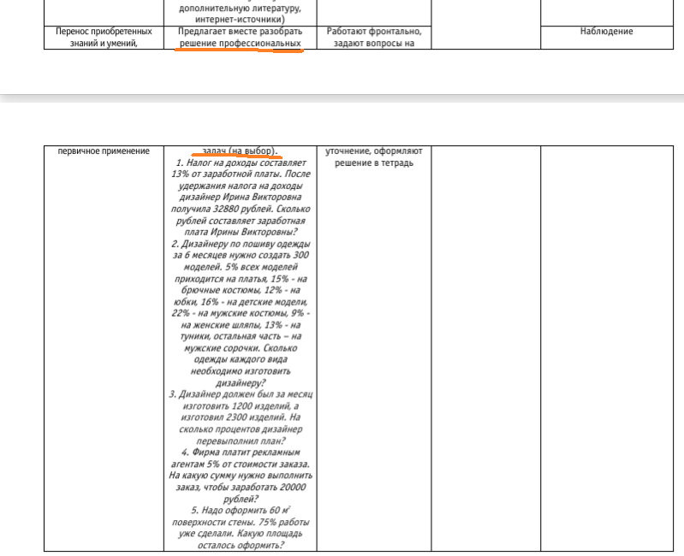
Технологическая карта урока с профильной составляющей
Математика
(базовый уровень)
54.02.01 Дизайн (по отраслям)
?

Slide 32
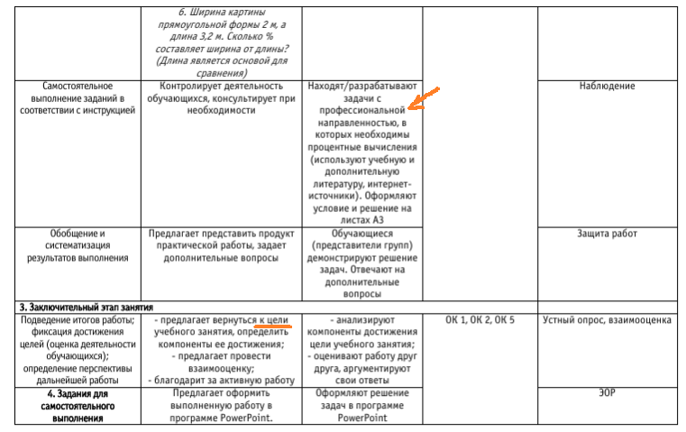
Технологическая карта урока с профильной составляющей
?
Математика
(базовый уровень)
54.02.01 Дизайн (по отраслям)

Slide 33
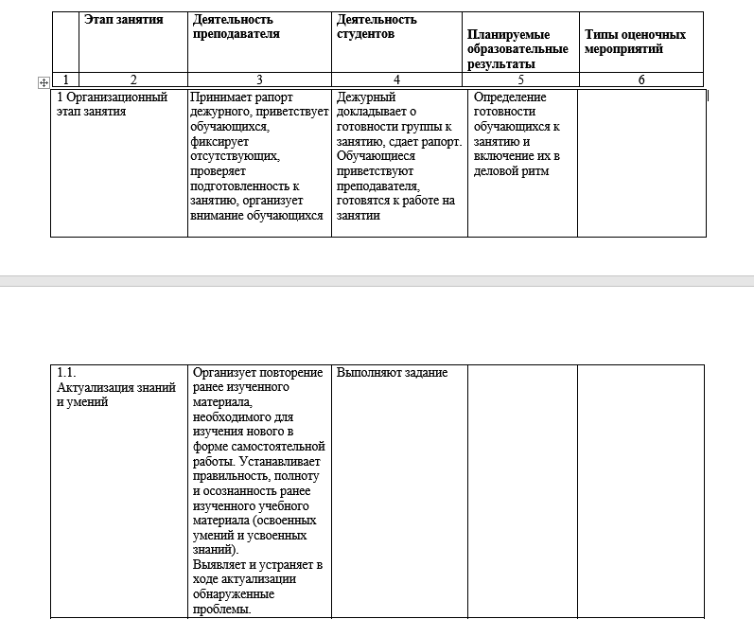
Технологическая карта урока с профильной составляющей
Математика
(углубленный уровень)
34.02.01 Сестринское дело
?

Slide 34
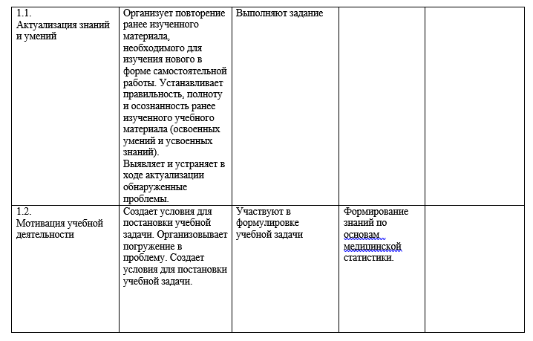
Технологическая карта урока с профильной составляющей
Математика
(углубленный уровень)
34.02.01 Сестринское дело

Slide 35
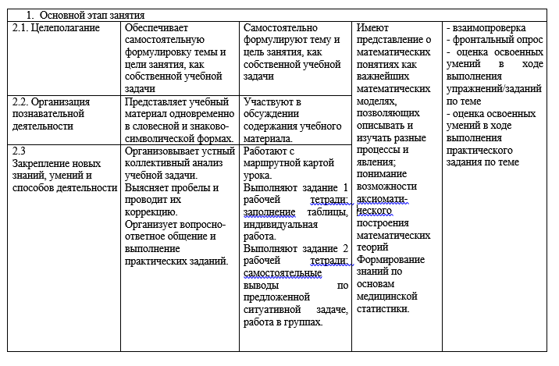
Технологическая карта урока с профильной составляющей
Математика
(углубленный уровень)
34.02.01 Сестринское дело

Slide 36
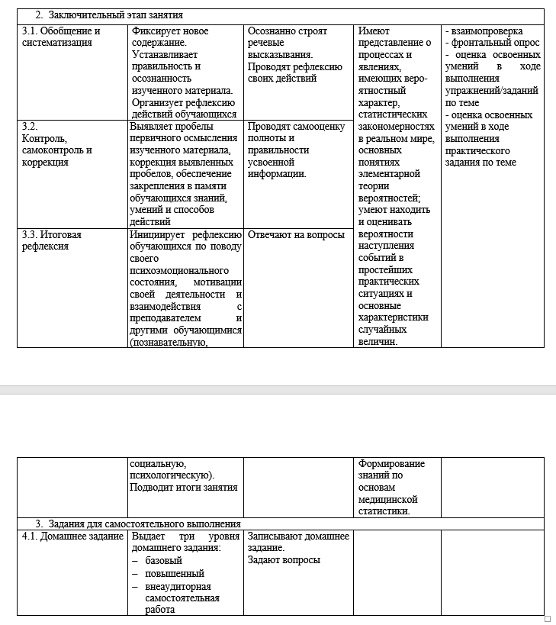
Технологическая карта урока с профильной составляющей
Математика
(углубленный уровень)
34.02.01 Сестринское дело

Slide 37
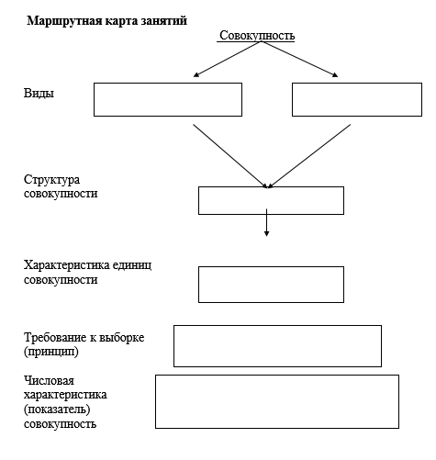
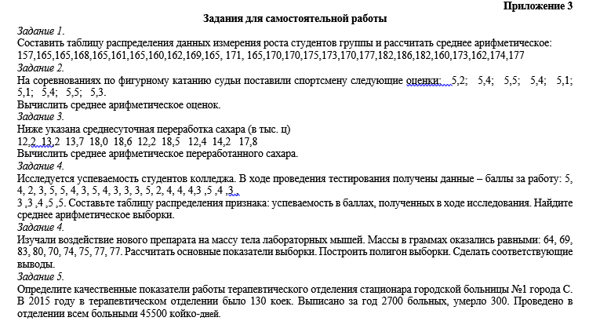
Технологическая карта урока с профильной составляющей
Математика
(углубленный уровень)
34.02.01 Сестринское дело
?

Slide 38
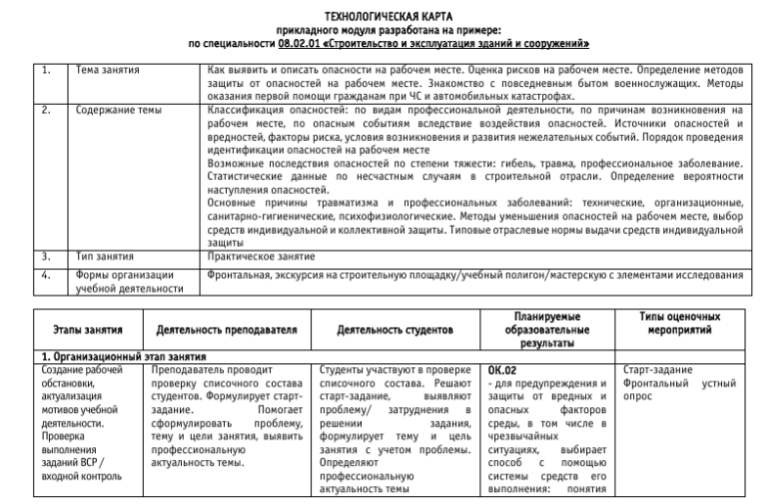
Технологическая карта урока с профильной составляющей
Основы безопасности
жизнедеятельности
08.02.01 Строительство и эксплуатация
зданий и сооружений
ПОДРОБНО
раскрыто
содержание темы
?
Цель
Задачи

Slide 39
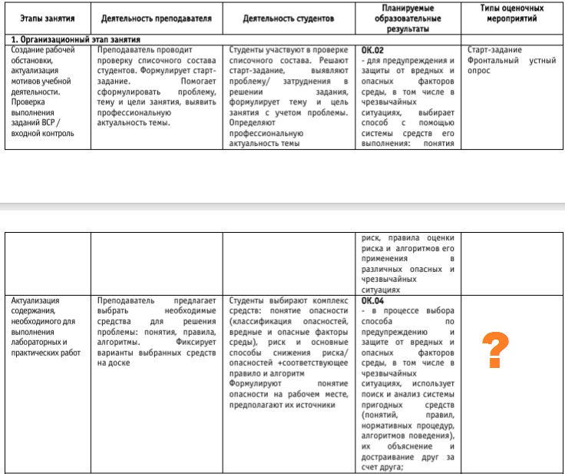
Технологическая карта урока с профильной составляющей
Основы безопасности
жизнедеятельности
08.02.01 Строительство и эксплуатация
зданий и сооружений

Slide 40
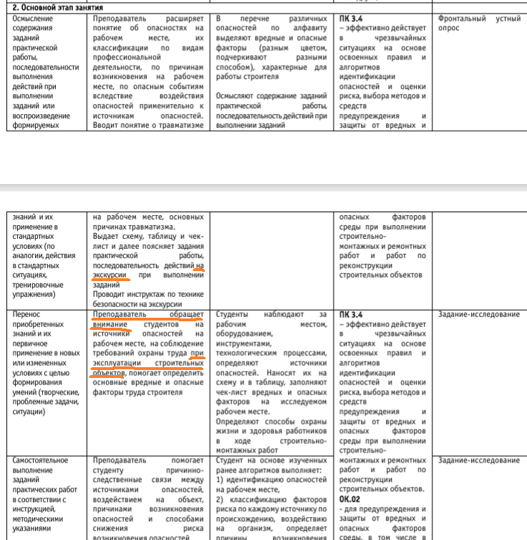
Технологическая карта урока с профильной составляющей
Основы безопасности
жизнедеятельности
08.02.01 Строительство и эксплуатация
зданий и сооружений

Slide 41
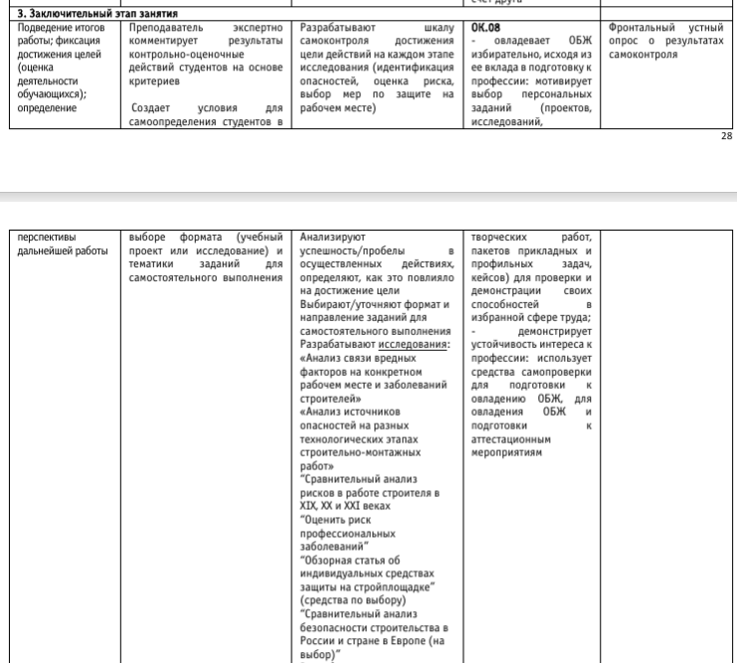
Технологическая карта урока с профильной составляющей
Основы безопасности
жизнедеятельности
08.02.01 Строительство и эксплуатация
зданий и сооружений

Slide 42
технологическая карта урока с профессиональной составляющей

Slide 43
технологическая карта урока с профессиональной составляющей

Slide 44
технологическая карта урока с профессиональной составляющей

Slide 45
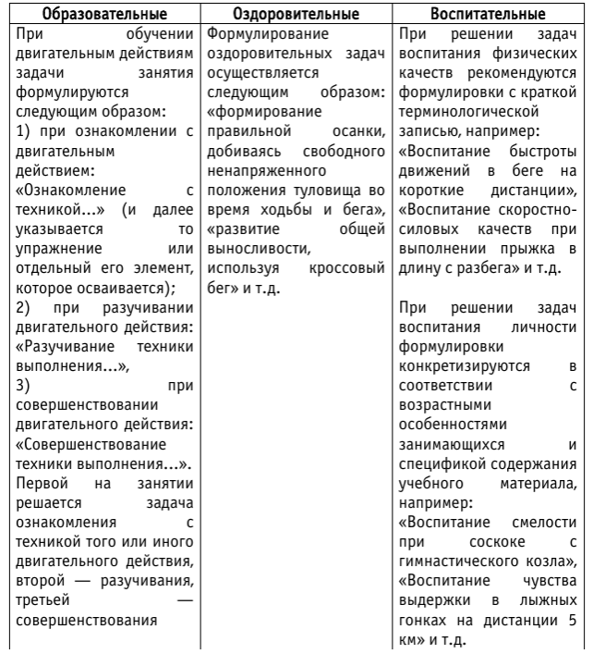
Технологическая карта урока с профильной составляющей
Формулировка целей и задач
Технологической карты урока с профессиональной составляющей
ФИЗИЧЕСКАЯ
КУЛЬТУРА
?
Варианты формулировки
задач в технологической карте

Slide 46
Технологическая карта урока с профильной составляющей
Русский язык
Технологической карты урока с профессиональной составляющей
ВЕРНО?

Slide 47
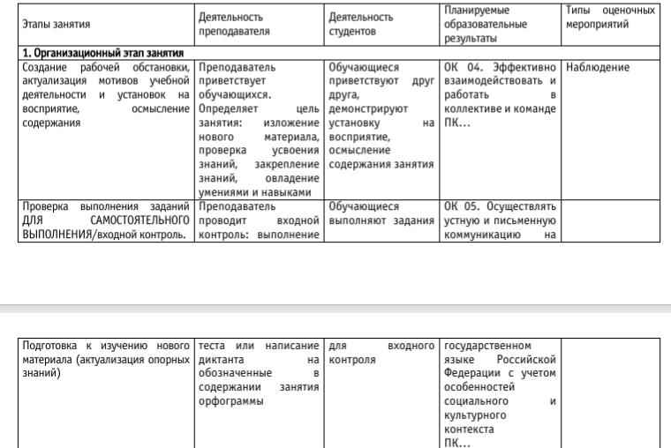
Технологическая карта урока с профильной составляющей
Русский язык
Технологической карты урока с профессиональной составляющей

Slide 48
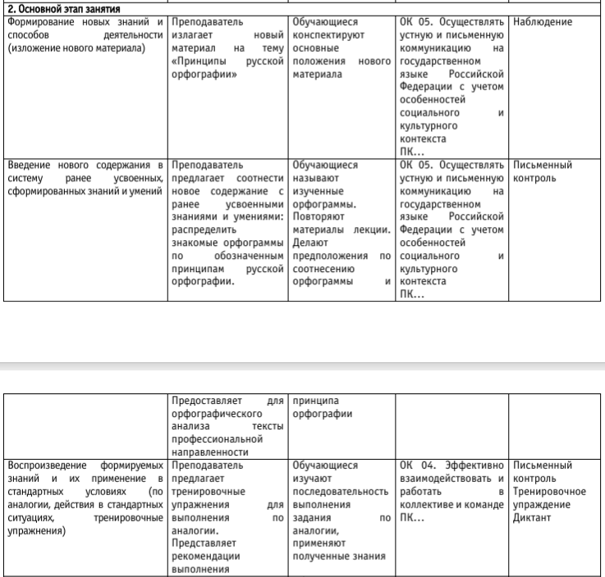
Технологическая карта
урока с профильной
составляющей
Русский язык

Slide 49
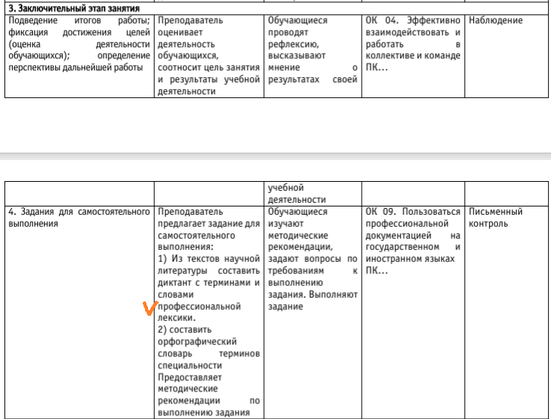
Технологическая карта
урока с профильной
составляющей
Русский язык

Slide 50
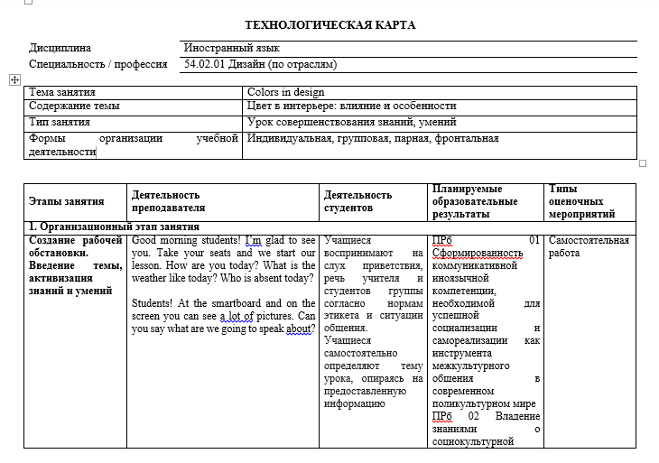
Технологическая карта
урока с профильной
составляющей
Иностранный язык

Slide 51
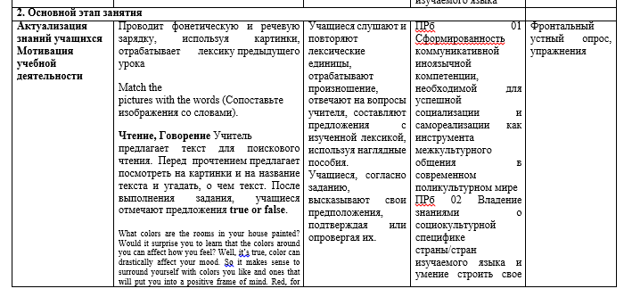
Технологическая карта
урока с профильной
составляющей
Иностранный язык

Slide 52
Технологическая карта
урока с профильной
составляющей
Иностранный язык
Тема занятия | Тема 1.1.Знакомство
Содержание темы | Лексика: города; национальности; профессии; глагол - to be
Тип занятия | Комбинированный урок
Формы организации учебной деятельности | Индивидуальная, групповая
Дисциплина | Иностранный язык
Специальность / профессия | 29.02.10 Конструирование, моделирование и технология изготовления изделий легкой промышленности (по видам)
Этапы занятия | Деятельность преподавателя | Деятельность студентов | Планируемые образовательные результаты | Типы оценочных мероприятий
1. Организационный этап занятия
Создание рабочей обстановки. Введение темы, активизация знаний и умений | 1.Написать на доске ключевые тематические слова: Full name; Date of birth, age; place of birth; nationality; education; appearance 1.Приветствие: Hello, guys. My name is…. If you look at the blackboard/screen you can see the following words (См список слов). Can you guess what we’re going to talk about today? 2. Согласиться или корректировать предположение: Yes? You’re right. 3. Вкачествепримерапохожегодиалогаскем-тоизжелающихразыгратьнаАЯпередвсеми, опираясьна Let’s talk a little to each other/ your partner introducing yourself. | 1.Читают/просматривают слова и предполагают тему урока / генерализируют (Meeting/Introduction? Знакомство) 3. Желающие составляют партнерство с преподавателем и проигрывают спонтанный диалог перед всей группой. | - знание и соблюдение норм вежливости в межкультурном общении; - ведение разных видов диалога (в том числе комбинированный) объемом до 9 реплик; - знание и понимание речевых различий в ситуациях официального и неофициального общения в рамках тематического содержания речи и использовать лексико-грамматические средства с учетом этих различий; | -письменный/устный опрос (монологические и диалогические высказывания по темам);

Slide 53
РАЗРАБОТКА
ДОМАШНЯЯ
РАБОТА
технологической карты
урока с профильной
составляющей
Полезный ресурс:
https://spo-lab.ru/
https://firpo.ru/activities/projects/p_12.html

